Slide 1
Java Junit Test
第2組
洪唯真、沈君豪
許志遠、張茂澤

Slide 2

大綱
程式流程圖
測試說明
程式碼
Line Coverge

Slide 3
程式流程圖
LoopTesting5.pdf

Slide 4
測試說明
..\homework1014\LoopTesting6_測試說明.txt
綜合 test case 1 到 test case 7:
涵蓋的行: 1 2 3 4 5 6 7 8 9 10 11
涵蓋率: 100%

Slide 5
程式碼
1. 邏輯
..\homework1014\LoopTesting6_phone.java
2. 測試
..\homework1014\LoopTesting6_test.java

Slide 6
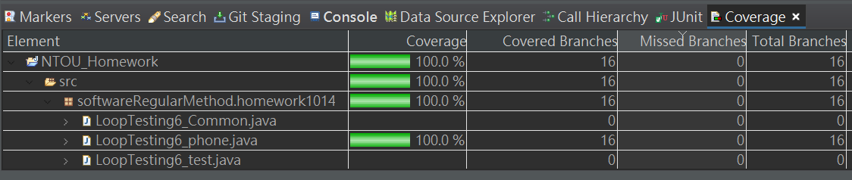
Line Coverge
Junit_LineCoverge_100.png

